Slide 1
Умножение числа 3 и деление на 3.
Подготовила: учитель начальных классов
МОУ Варшавская СОШ
Шартон Ирина Александровна

Slide 2
Цели:
1.Составить таблицу умножения 3.
2 Учиться использовать знания таблицы умножения для нахождения результатов деления

Slide 4
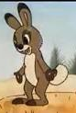
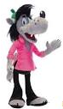
Кто решил быстрее?
3 x 1 = 3
3 x 2 = 6
3 x 3 = 9
3 x 4 = 12
3 x 5 = 15
3 x 6 = 18
3 x 7 = 21
3 x 8 = 24
3 x 9 = 27
3 + 3 = 6
6 + 3 = 9
9 + 3 = 12
12+ 3 = 15

